Slide 1
关注语用教学
拓宽言说之路
分享人：王琼琼
孟河实验小学

Slide 2
目 录
作者介绍
精彩章节
读后感悟

Slide 3
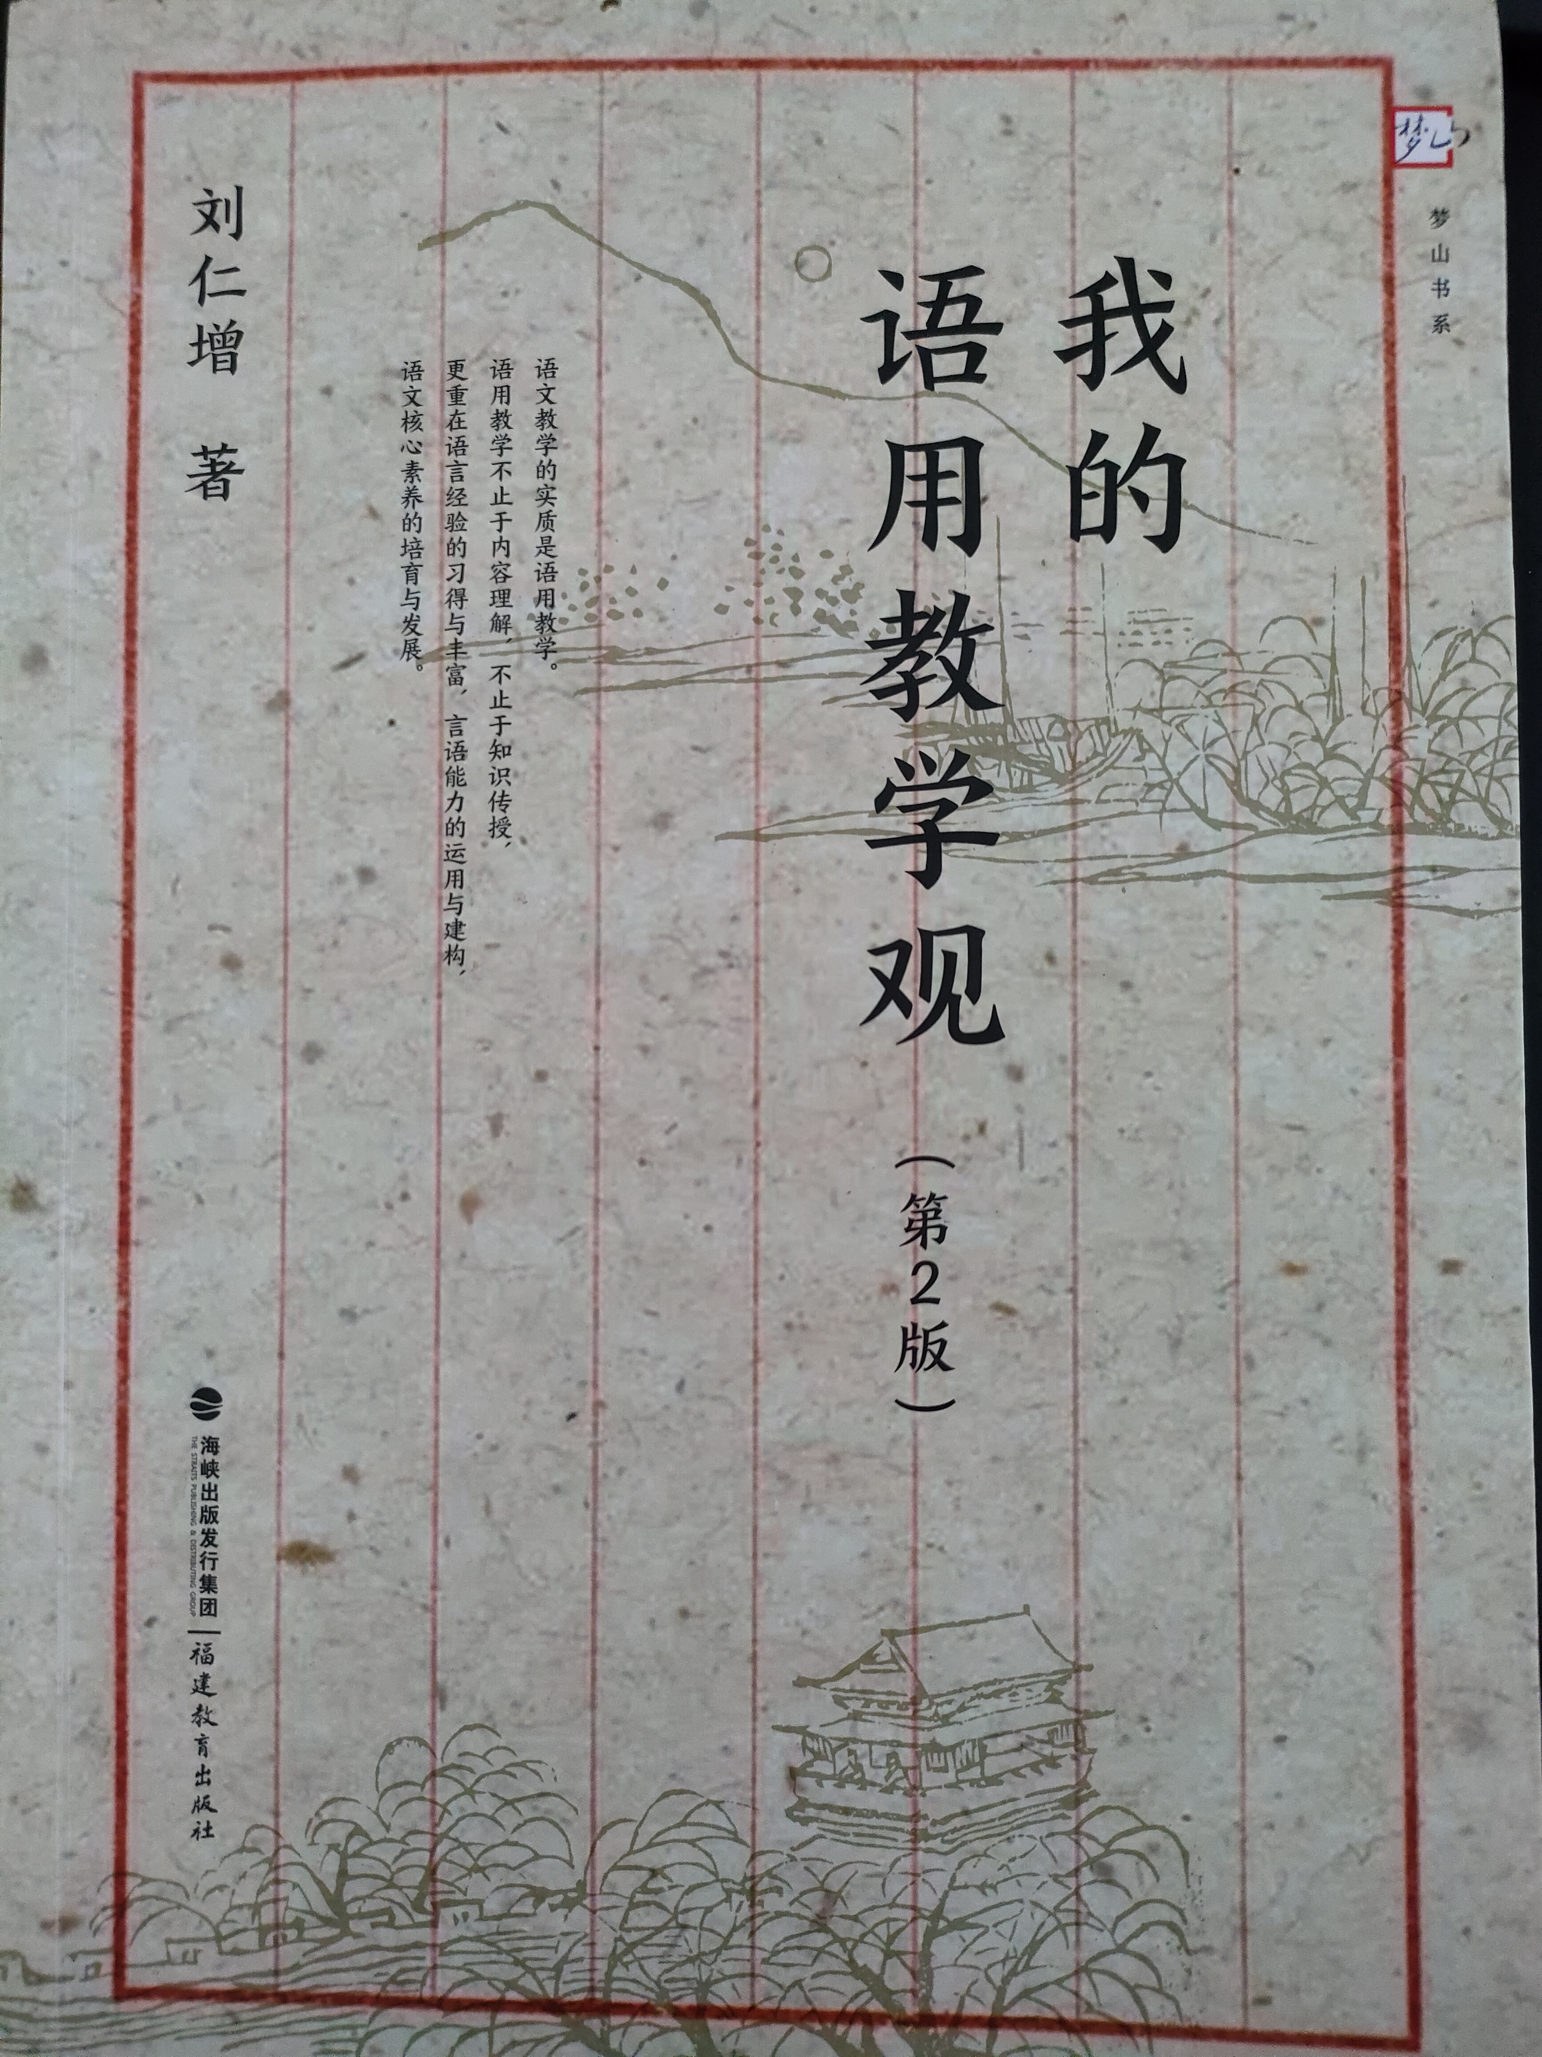

Slide 4
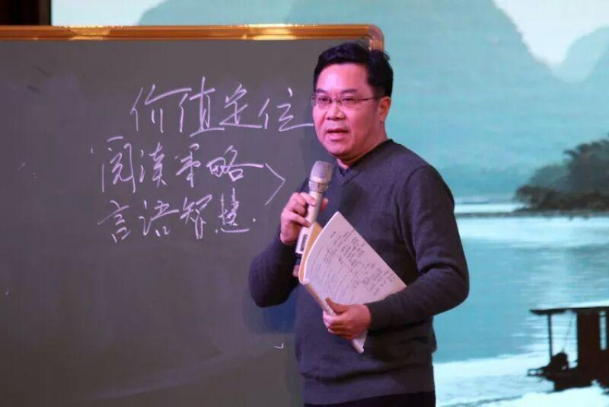
01
他是全国小语界语用教学首倡者和领军人。
他扎根边远地区，靠“狠”劲备课、靠“韧”劲学习、靠“横”劲积累、靠“闯”劲写作，不断对自己的专业进行探索。
02
03
他提出以语文的方式走语文的路，走出了一道回归语文本然的教学风景。
刘仁增老师

Slide 5
语用学
语用学是语言学各个分支中一个以语言意义为研究对象的新兴学科领域，是专门研究语言的理解和使用的学问，它研究在特定情境中的特定话语，研究如何通过语境来理解和使用语言。

Slide 6
语言学习
弄清楚语言意义
准确地把握话语的语用意义

Slide 7
学习活动结构化
教学内容明朗化
五化
课堂
语言体验品质化
教学思路简约化
言语实践增值化

Slide 8
指向言语转换的创生式应用
指向语言习得的理解式运用
指向读写策略的学用型运用
指向语言形式的迁移式
运用
指向读写知识的积累型
运用

Slide 9
语文教学不是语法教学，不是语形教学，也不是语义教学，而是语用教学。
语用，是语文教学的本然。

Slide 10
语文教学的价值取向体现在言语智慧，能实现“例”的增值。首先体现在目标定位上。其次，体现在学点的选择上。再次，体现在语料的使用上。
语文教学的价值取向还体现在指向阅读品质，建构“读”的策略。
语用教学价值取向

Slide 11
如何设计语用训练？
选准“语料”
二下《找春天》
复说句“春天来了！春天来了！”。
比喻句：春天像个害羞的小姑娘，遮遮掩掩，躲躲藏藏。
排比句：我们看到了她，我们听到了她，我们触到了她，我们闻到了她。

Slide 12
如何设计语用训练？
教活“语料”
读懂语言之意
发现语言之形
品味表达之妙
内化表达之法

Slide 13
如何设计语用训练？
用足“语料”
语言形式仿写
言语材料活用
文本内容创生
读写方法迁移

Slide 14
感谢聆听

